Slide 1
Architektura Egeidy 4

Slide 2
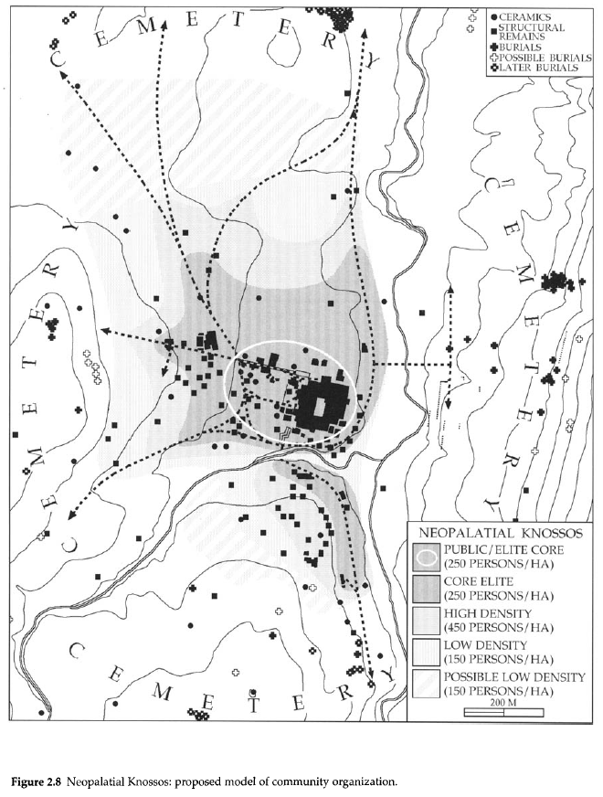
Minojská města
Období prvních paláců
města prvního protopalácového období byla plánována a stavěna ve stejnou dobu jako paláce samotné – vycházely ze starších sídlišť
jejich celková rozloha není zcela známa - pozdější zástavba
někdy určována na základě polohy pohřebišť, která se nacházela po jejich okrajích
poloha a velikost města byly určeny polohou paláce samotného

Slide 3
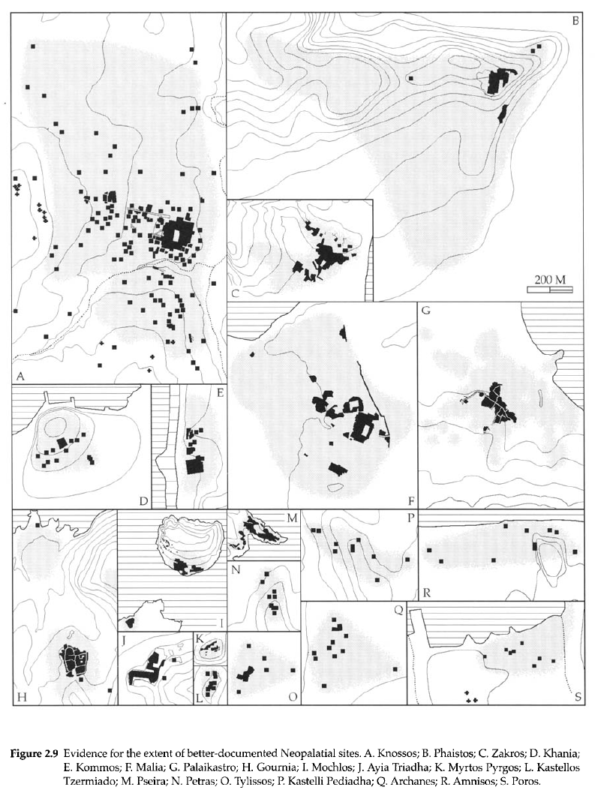
Knossos
město se rozkládalo po celém obvodu paláce
západní část města
spojena s palácem Královskou cestou
dosahovala až k pahorku, kde se později nacházela akropolis města z klasického období
východní část
dosahovala až za řeku Kairatos, kde na svahu kopce Ailias byly nalezeny monumentální struktury - možná zdi teras

Slide 4
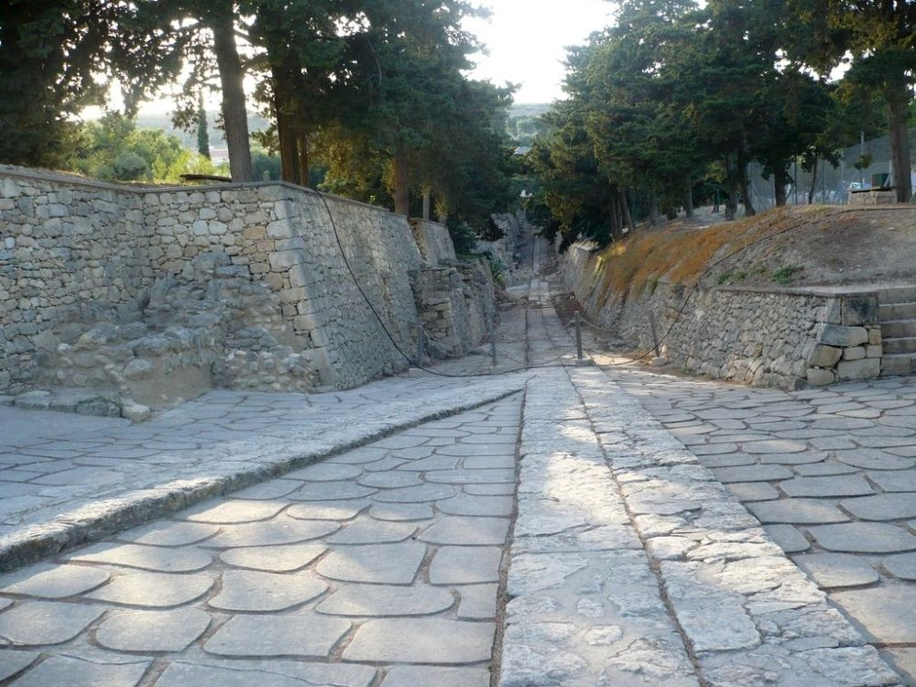
jižní část
na Gypsadhes objeveny domy z novo-palácového období – nálezy starší keramiky pod podlahou těchto objektů naznačují dřívější zástavbu
severní část
stopy města z proto-palácového období nejsou známy – zástavba klasickým a římským městem
celková populace města se odhaduje na základě novo-palácového období na asi 12 000 obyvatel

Slide 5
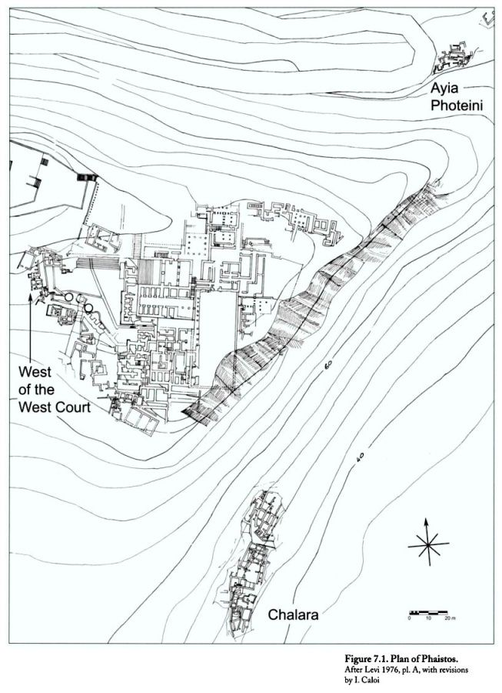
Faistos
poloha paláce naznačuje větší separaci od jeho města – spojení s městem skrze západní nádvoří
stopy po proto-palácovém městě byly nalezeny na západě, severu a v oblasti Hagia Fotini na severovýchodě
na těchto stranách mohla být plocha města větší
pravděpodobně však na všech stranách
domy na západě dlouhé a úzké - paralely v Malii
domy špatně dochovány = problém s určením jejich funkce

Slide 6
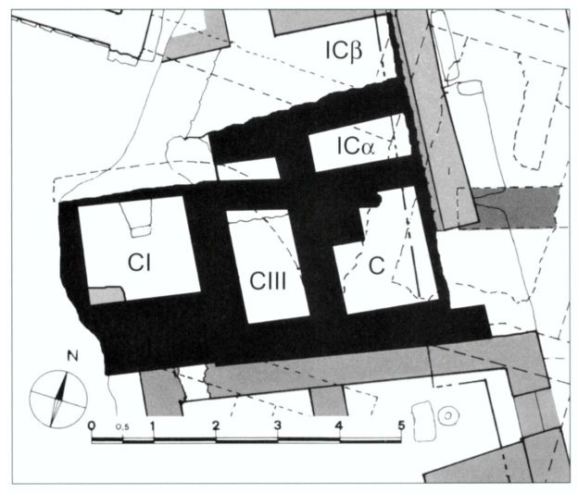
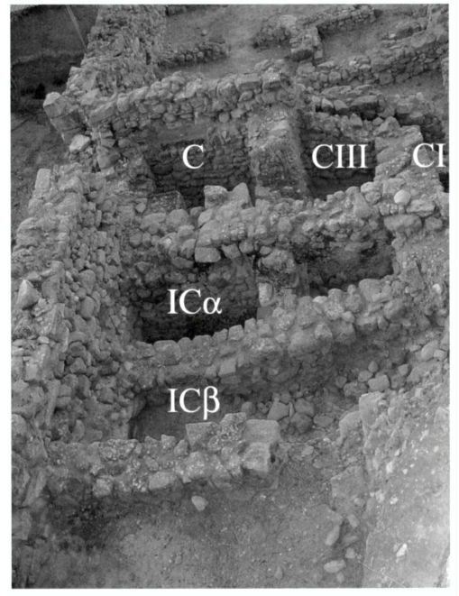
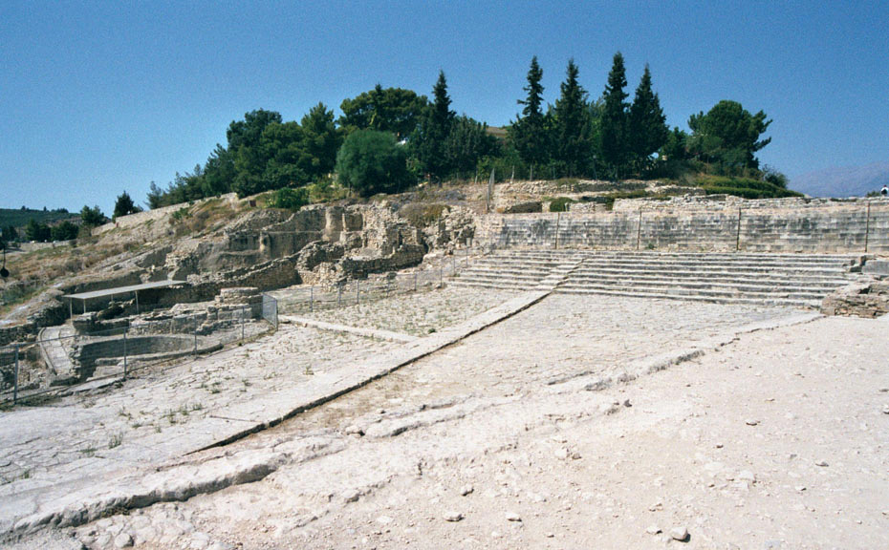
domy na západě

Slide 7
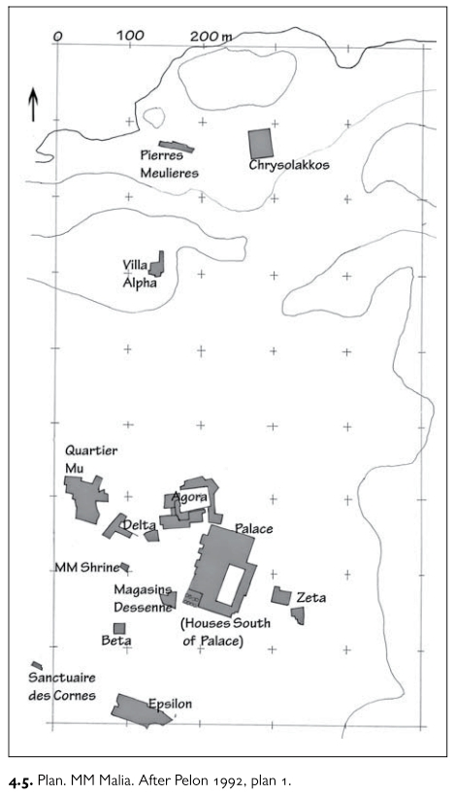
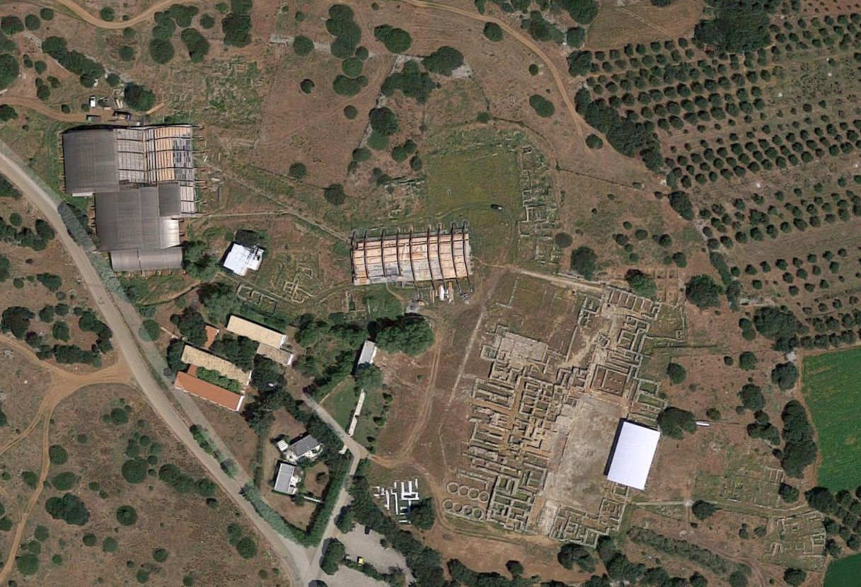
Mallia
z města odkryto více než v Knossu a Faistu
v některých částech města doloženy aktivy spojované s palácem - Quartier Mu
v některých částech, které přiléhaly k paláci možná veřejné funkce -> budovy na severozápadě - tzv. Centre Politique
dvě části - tzv. Hypostyle crypt a L‘Agora

Slide 8
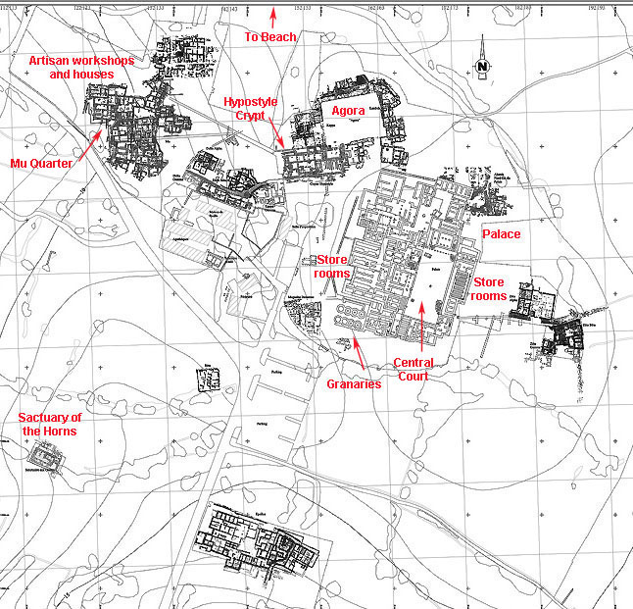

Slide 9
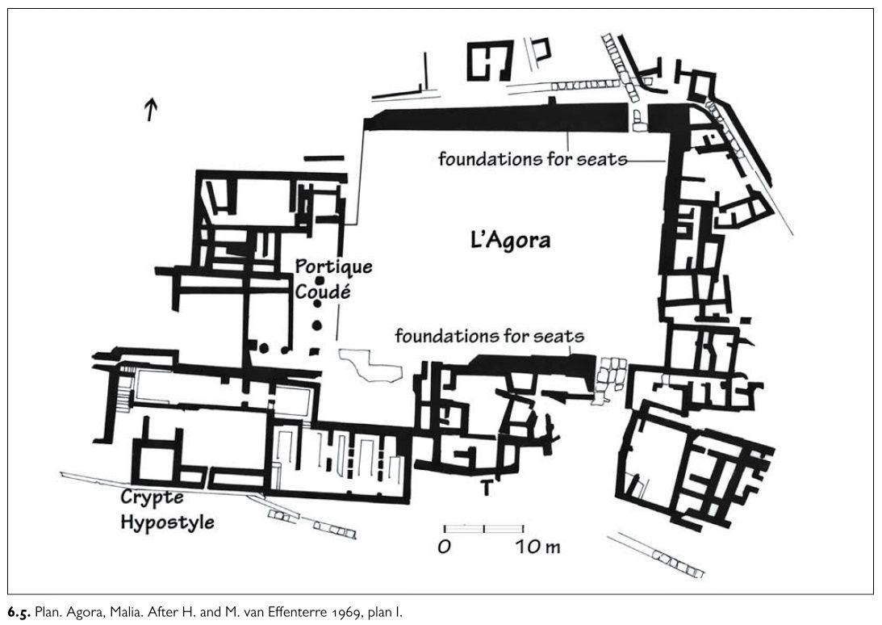
Agora - otevřené prostranství – 39,1 x 39,8 m
vystavěna v MM IB nebo MM II
hranice prostranství na několika stranách ohraničeno bílými orthostaty a základy pro sedadla
v několika rysech je agora podobná „divadelním oblastem“ u jiných paláců -> portik (zde na západě), leží na spojnici cest, kernos
přístup skrze široký vstup na jihovýchodě a užším vstupem na severu - na severu křižovatka cest vedoucích k moři, do dalších částí města a patrně k pohřebištím na severu
na východě a jihu od agory městské domy z MM III, na západě přístup k „Hypostylové kryptě“ skrze oblast s (patrně) obchody
přesná funkce agory není známa
politická - místo pro shromáždění
místo konání her s býky

Slide 10
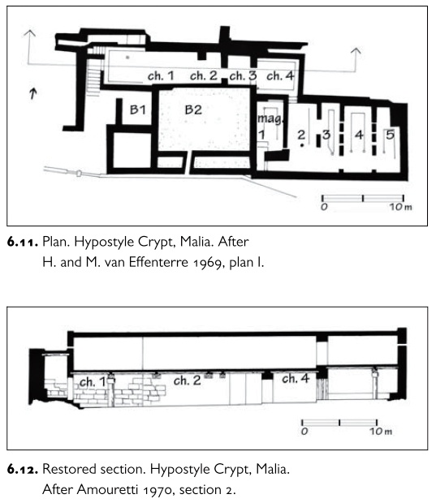
Hypostylová krypta
interpretována jako síň rady s přilehlým skladištěm – funkce nicméně neznámá
samotná krypta je podlouhlá úzká budova rozdělená do 4 místností
zapuštěna z části do země
asi sklepní prostory
budova měla druhé patro - vchod asi z Portique Coudé
pečlivé provedení stavební konstrukce
stavební materiál - opracované kvádry pískovce, sušené cihly a dřevo - paralely ve způsobu použití dřeva v druhém palácovém období
dochována velká část omítky
v místnosti 1 a 4 nalezeny vybudované lavičky
skladiště - stejná orientace jako zbytek budovy
stejný systém sběrných kanálků jako u jiných skladišť
Agora i Hypostylová krypta přestaly být využívány v období druhých paláců

Slide 11
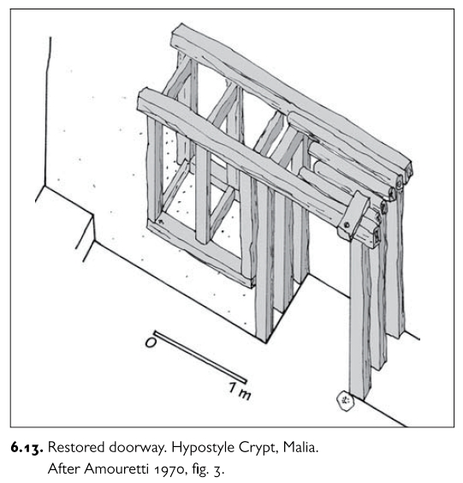
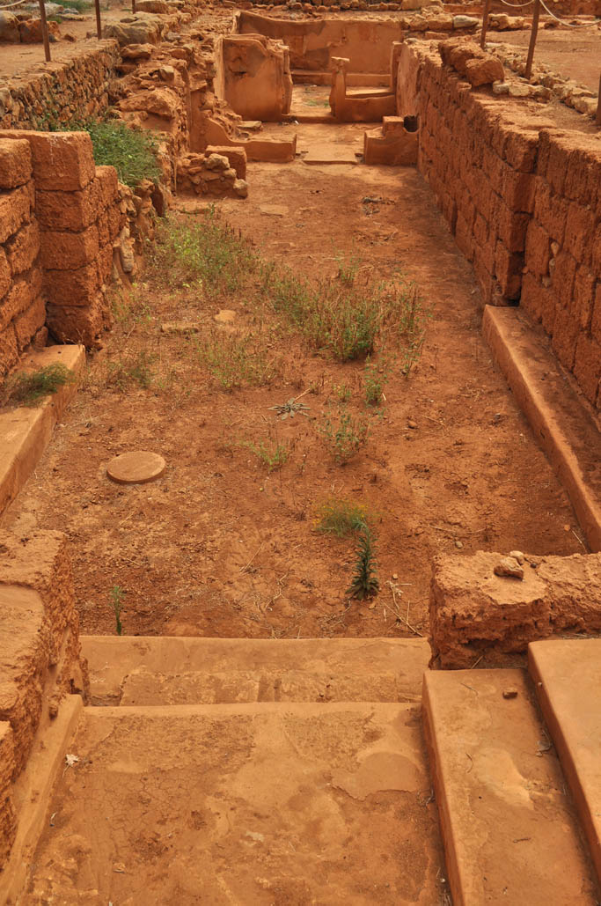
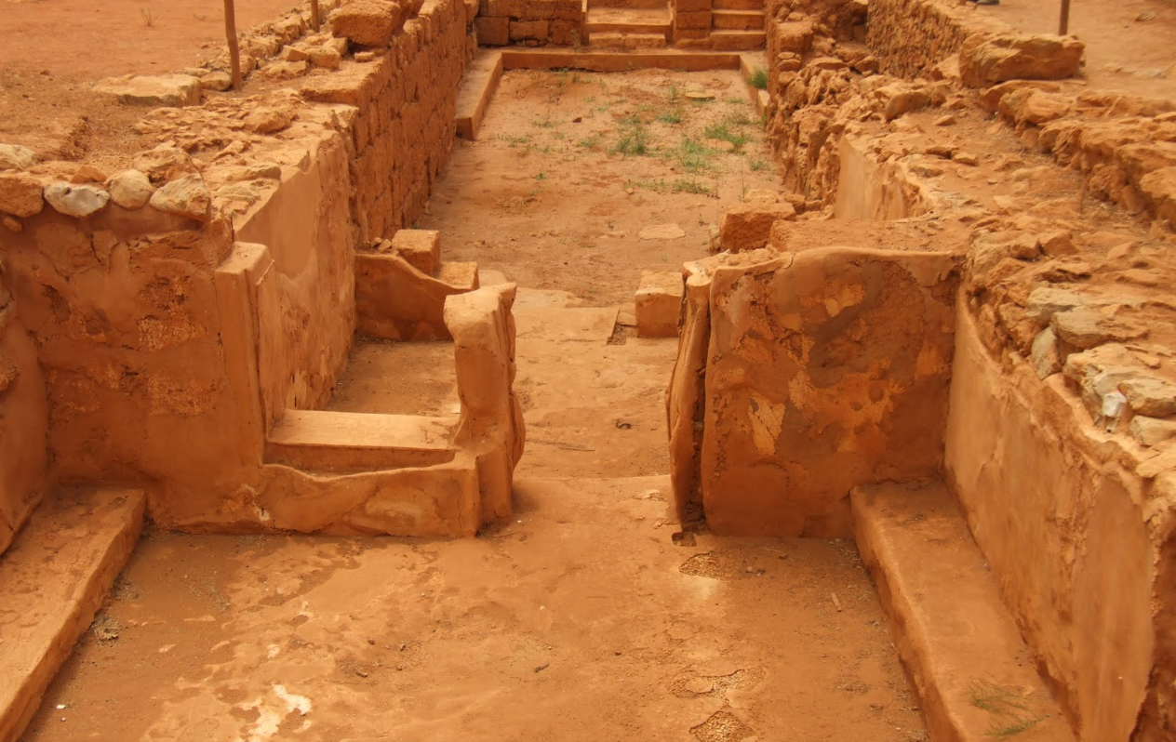

Slide 12
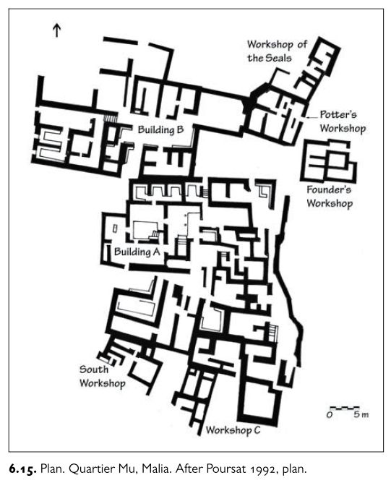
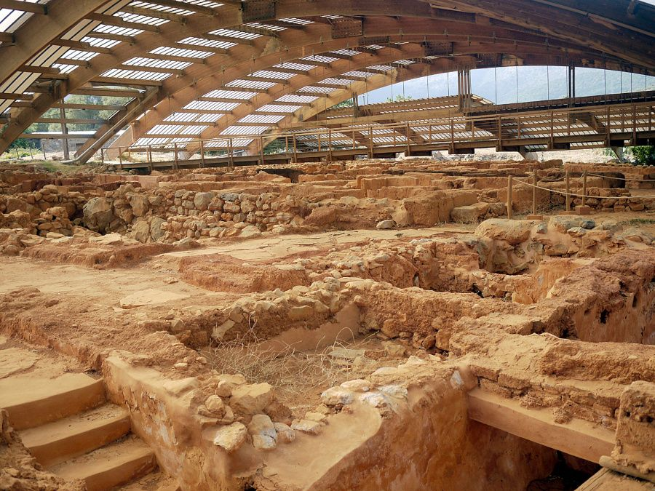
Quartier Mu
sestával z 2 velkých budov – budova A a budova B, přilehlých dílen, dvorů a cest
budovy byly postaveny na počátku a zničeny na konci MM II

Slide 13
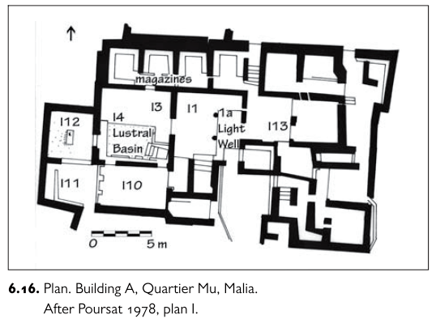
Budova A
dvě hlavní fáze výstavby - severní část starší (rozloha – původní cca 450 m² – později cca 800 m²)
různé fáze výstavby nejlépe viditelné na západní straně – vstup
severní část je vystavěna z opracovaných bloků pískovce
jižní, která na ní navazuje, ze sušených cihel
malý dvůr a na něm vyvýšené stezky na západní straně
paralely k architektuře paláce – na západě severní části
předsíň s dvěma sloupy, světlíkem a ranou formou Lustral Basin (téměř 2 m hluboký) ve vedlejší místnosti; skladiště
v místnosti dále na západě ohniště s kruhovou prohlubní – spojováno se svatyněmi
jižní část
silné, hrubě postavené zdi na východní straně -> nosné pro druhé patro (druhé patro i nad severní částí - dostupné schodištěm tamtéž)
spodní část možná určena pro zvířata
v horní části „kanceláře“ – nálezy tabulek a otisků pečetidel

Slide 14
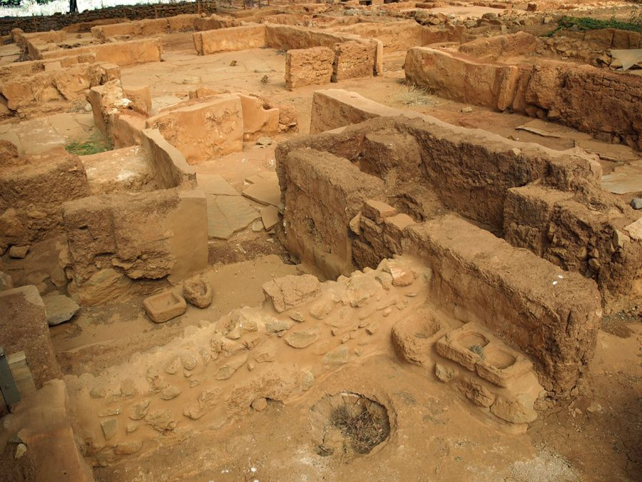
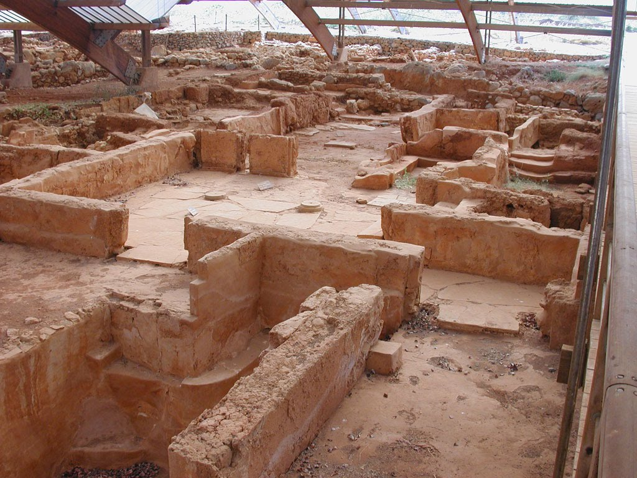
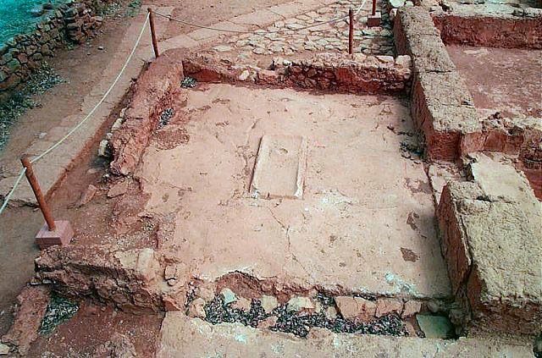

Slide 15
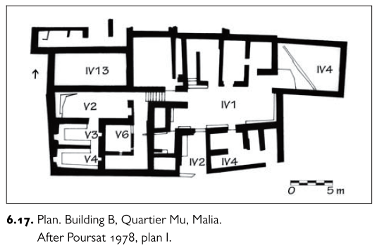
Budova B
patrně dřívější než budova A
rozloha asi 570 m²
přístup ze západního dvora – vlastní vstup na jihu
centrem je velká místnost na úrovni země -> přístup do dalších místností a částí budovy, včetně horního patra a sklepa
zdi sklepních místností na jihovýchodě velice dobře dochovány – až do výše 2 m - téměř jejich původní výšky
v místnostech nalezeny prvky, které se dochovají jen velmi výjimečně – zbytky dveří, oken, nik, „skříní“ a dřevěných trámů

Slide 16
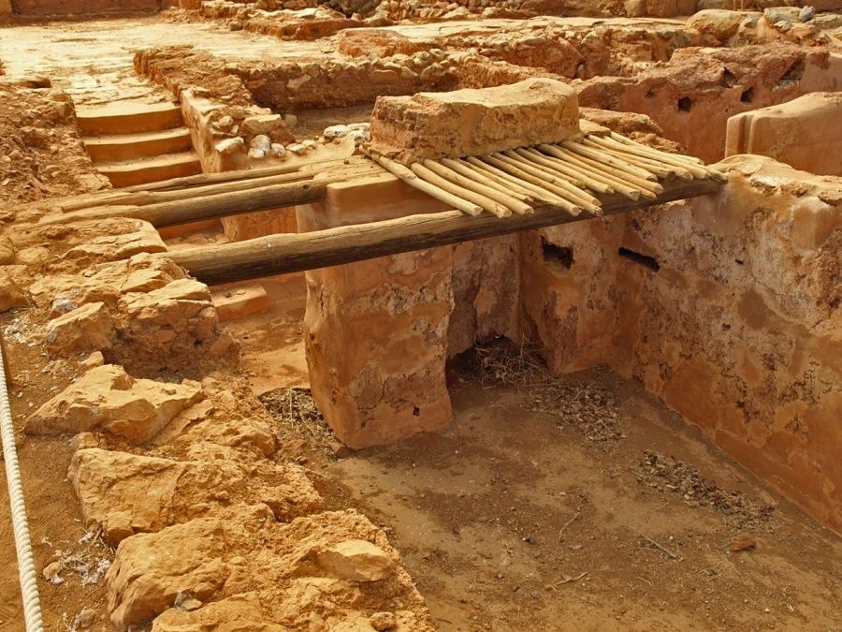
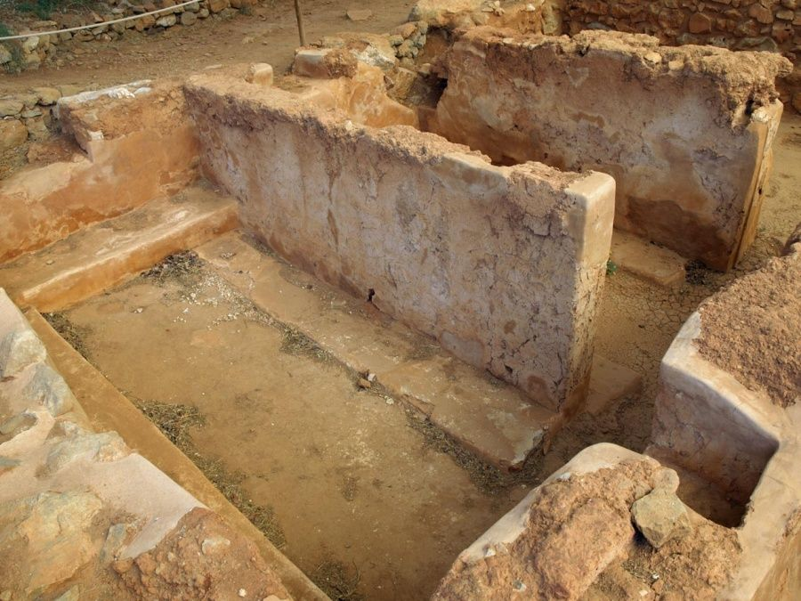
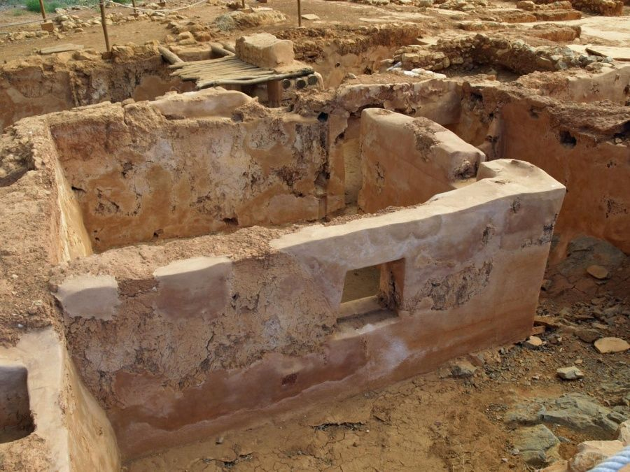
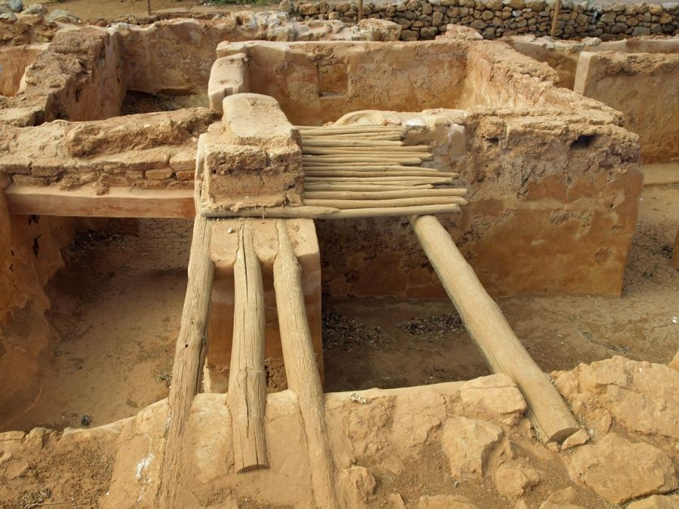

Slide 17
Dílny
patrně sloužily nejen jako dílny, ale také jako obydlí pro řemeslníka a jeho rodinu
podobné domy nalezeny i v okolí, ale nebyly prozkoumány celé
jedna z dílen sloužila k výrobě kamenných pečetidel
velikost pracovní místnosti asi 3 x 3 m – odhaduje se, že sloužila pro asi 2-3 dělníky
v další byla vyráběna keramika -> nález hrnčířského kruhu, ale ne vypalovací pece
ve třetí byly nalezeny doklady pro výrobu bronzových předmětů – opět nenalezena pec nebo výheň
v poslední, jižní, dílně doklady výroby kamenných nádob
všechny domy se nijak zásadně neodlišovaly od jiných z tohoto období
sestávaly ze skladišť a obytných prostor
pracovní prostory odděleny od obytných – často s vlastním vchodem
sdružování určitých specializovaných dílen

Slide 18
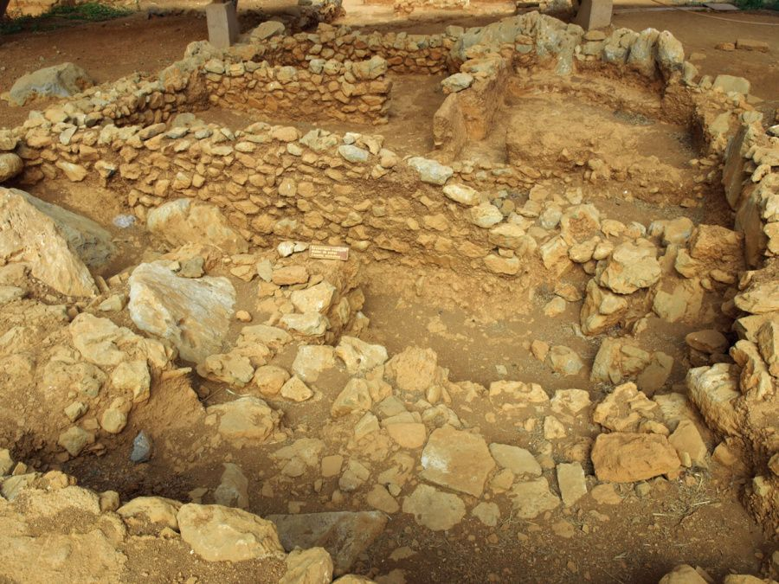
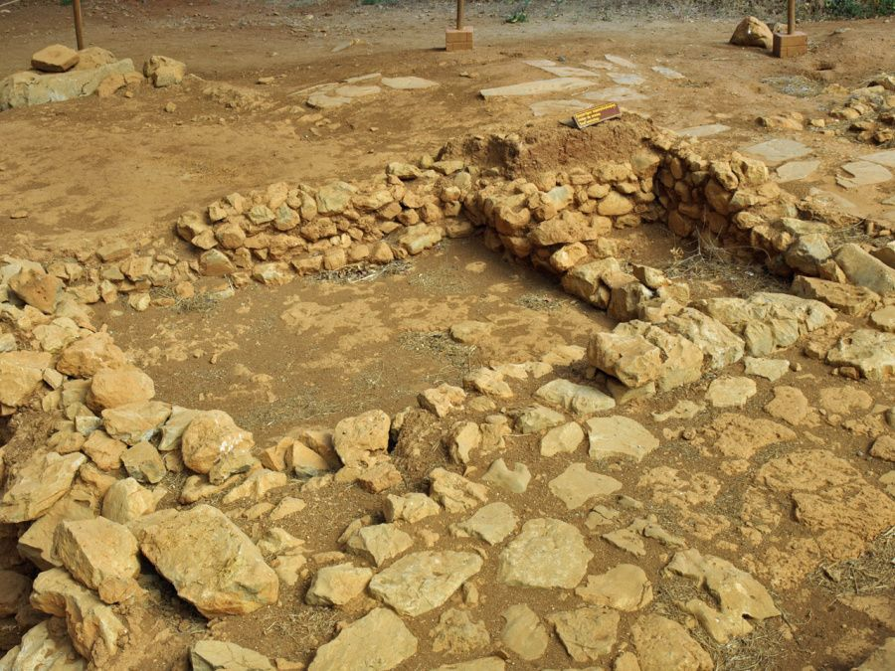

Slide 19
Období nových paláců
dochází k přestavbám nejen zničených paláců, ale i měst
některé budovy nebo části měst z proto-palácového období jsou opuštěny, přestavěny, nebo nejsou nadále využívány
v době nových paláců také nastává období, které McEnroe nazývá jako palatialization - tedy volně přeloženo asi jako „popalácovací“
počátek tohoto období bývá datován do LM IA, přičemž pokračuje až do LM IB
během této doby přejímají významné domy prvky, které jsou běžně spojovány s tzv. rezidential quarter minojských paláců
domů s prvky palácové architektury je známo asi 2 desítky (tedy asi méně než 10% z celkového počtu známých domů) a jsou nalézány po celém ostrově

Slide 20
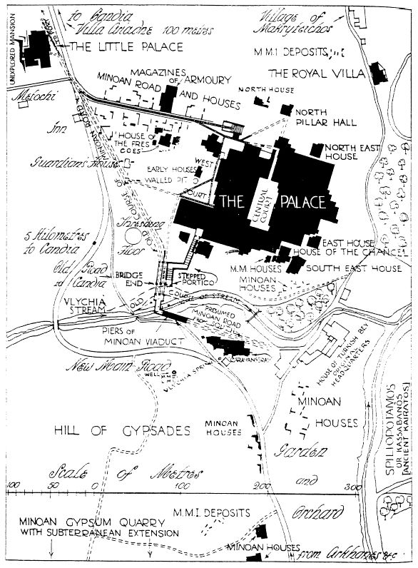
Knossos
blízké okolí paláce se od ostatních odlišovalo - zatímco ostatní paláce obklopovaly jejich města, u Knossu stály v jeho blízkosti výstavní domy -> pravděpodobně domy vládnoucí elity
domy nespadají do jediného období - některé byly vystavěny již v počátku MM III, některé do MM IIIB a jiné až do LM IA

Slide 21
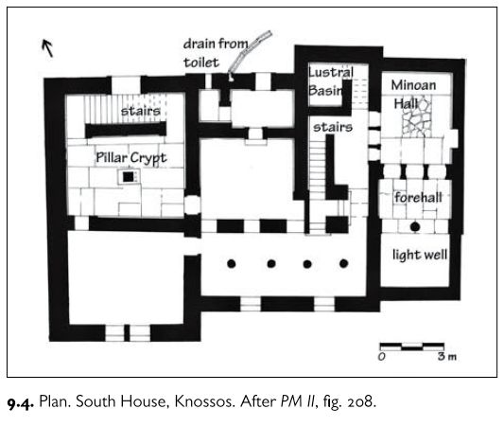
na jihu je nejznámějším domem tzv. Jižní dům
dům byl součástí série několika hlavních stavebních struktur ležících podél jižního křídla paláce
leží při jihozápadním rohu paláce
výstavba po zemětřesení v MM IIIB – v průběhu jeho užívání došlo k několika úpravám -> zničen v LM IA a poté již neobýván
půdorysně zasahuje do dřívějšího jižního koridoru
velmi dobře dochován – konstrukce zasahuje hluboko do podloží - sklep, první a druhé podloží mohlo být restaurováno
některé části domu sloužily k náboženským účelům - krypta s pilířem a lustral basin
součástí domu jsou prvky typické pro paláce – minojská hala s předsíní a světlíkem, lustral basin, polythyra, toaleta, atd… - > situování místností do jednoho celku připomíná Královnino megaron v samotném paláci

Slide 22
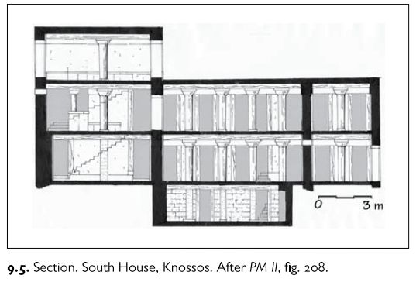
poloha vstupu není známa - pravděpodobně na západě skrze horní podlaží
místnost s jedním sloupem uprostřed – vestibul
v severozápadním rohu vestibulu schodiště vedoucí na střechu – na západním konci schodiště balustráda se sloupem – paralela k paláci
na opačné straně místnosti – křídlo se schodištěm vedoucím do Pillar Crypt ležící přímo pod vestibulem
v horním podlaží moha být veranda
pod centrální částí se nacházel sklep s dvěma místnostmi s třemi pilíři – sloužil jako skladiště
konstrukce domu byla na velmi vysoké úrovni
na severní a východní straně bylo použito kvádrové zdivo
vnitřní zdi v přízemí z kamenné sutě pokryté malovanou omítkou
v horním podlaží použity sušené cihly
většina místností byla ve spodní části obložena deskami ze sádrovce – u některých i podlaha
široké použití dřeva – jako u paláce

Slide 23
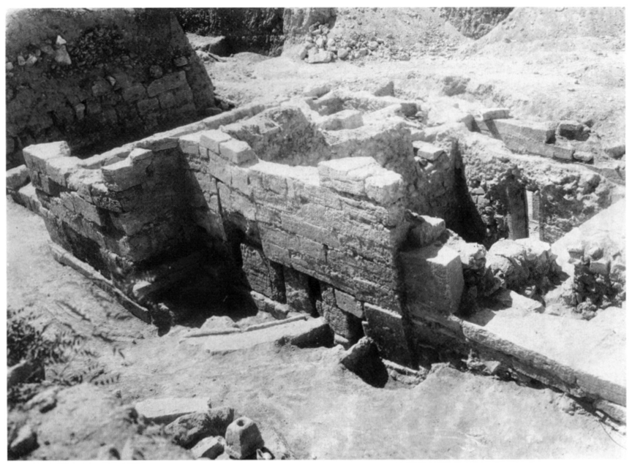

Slide 24
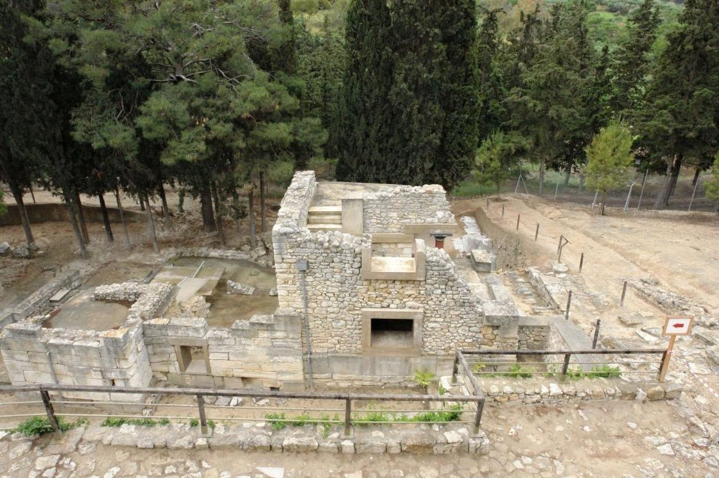

Slide 25
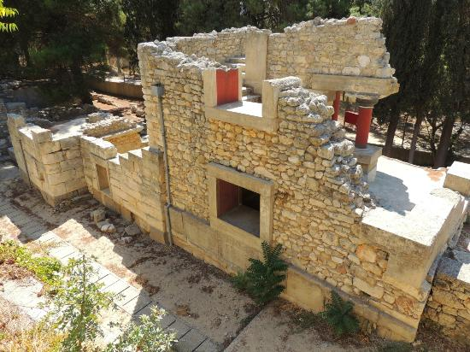
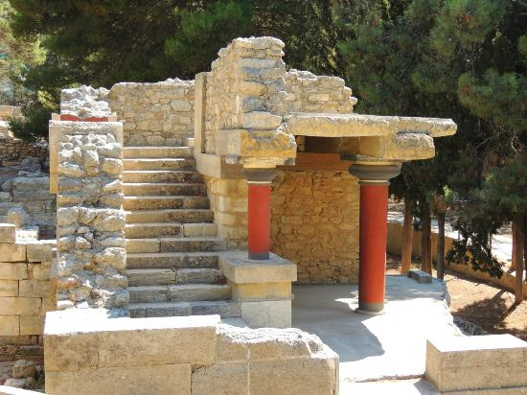
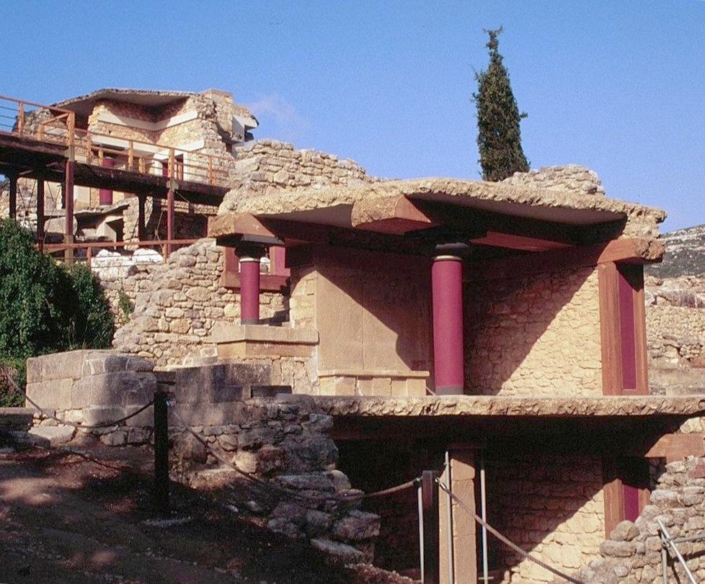
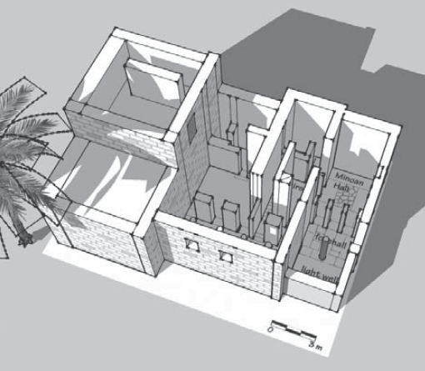

Slide 26
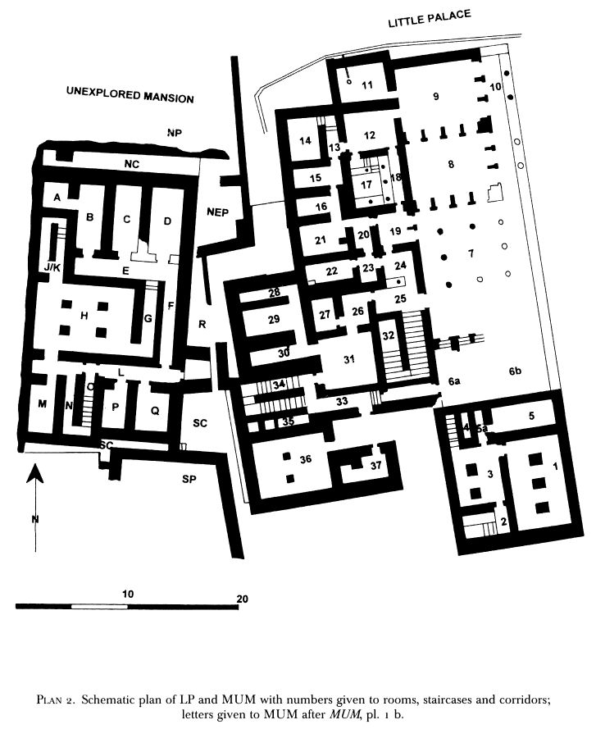
významné domy neležely pouze v blízkosti paláce – na východ od paláce, dostupné po královské cestě ležely dvě významné budovy tzv. Little Palace a Unexplored Mansion, na severu pak Royal Villa
Little Palace
po paláci samotném nejmonumentálnější dům v Knossu – rozloha asi 990 m2
postaven v LM IA
stejně jako u Jižního domu a jiných, vnitřek budovy obsahuje sadu místností, které jsou typické pro rezidenční části paláců => zdvojený polythyron = dvě minojské haly, peristylovou halu tvořící světlík a Lustral Basin
sloupy u Lustral Basin byly žlábkované jak ukazují obtisky v jílu = velice vzácný typ sloupu
v jižní části domu tři haly s pilíři (ve sklepních prostorách)
na východě kombinace pilířů a cist v podlaze -> náboženské účely
na západě doklady kultu – nalezen rhyton v podobě býčí hlavy

Slide 27
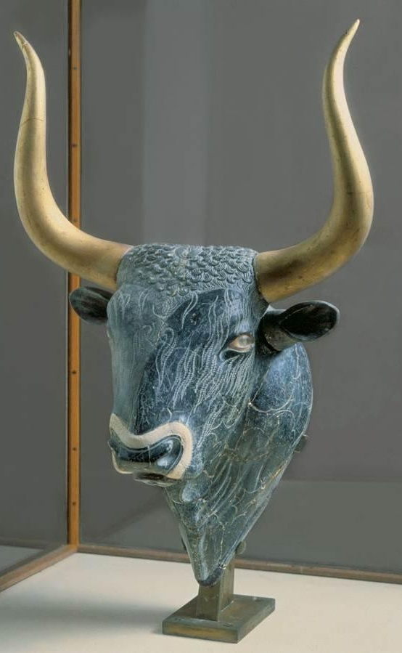
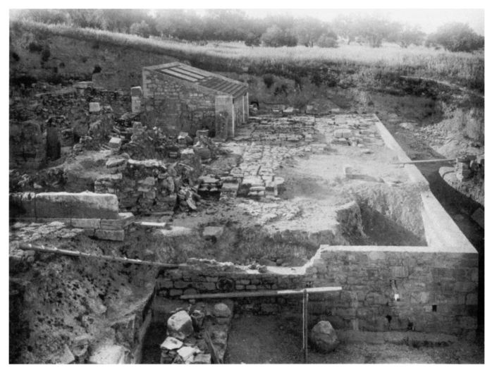
Unexplored Mansion
součástí Little Palace, se kterým je propojena malým mostem
„rezidence“ byla budována až po Little palace a nikdy nebyla dokončena
centrem budovy je místnost se čtyřmi pilíři - celkově však v budově chybí obvyklé prostory spojované s podobnými domy –> porovnání se samotným Little Palace => dvě teorie o funkci domu
pro kultovní / náboženské účely
skladiště a „výrobní komplex“ – pozdější teorie
nálezy fragmentů fresek z horních podlaží => jiná funkce

Slide 28
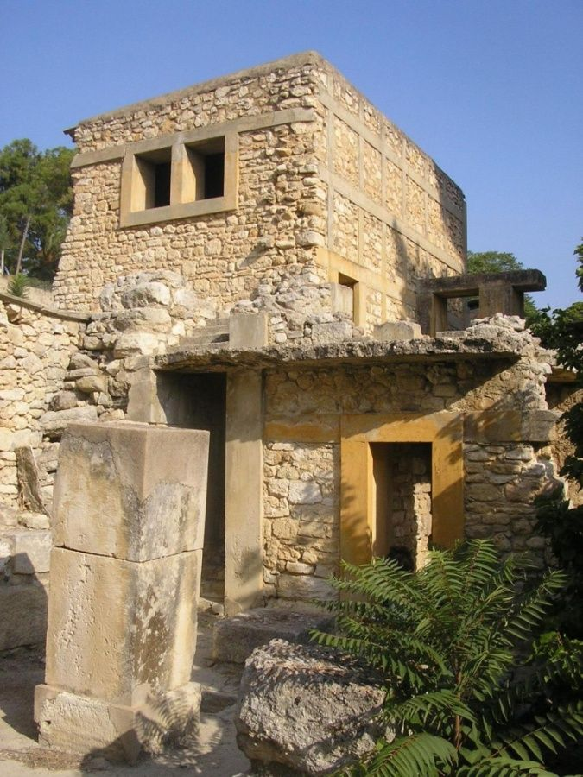
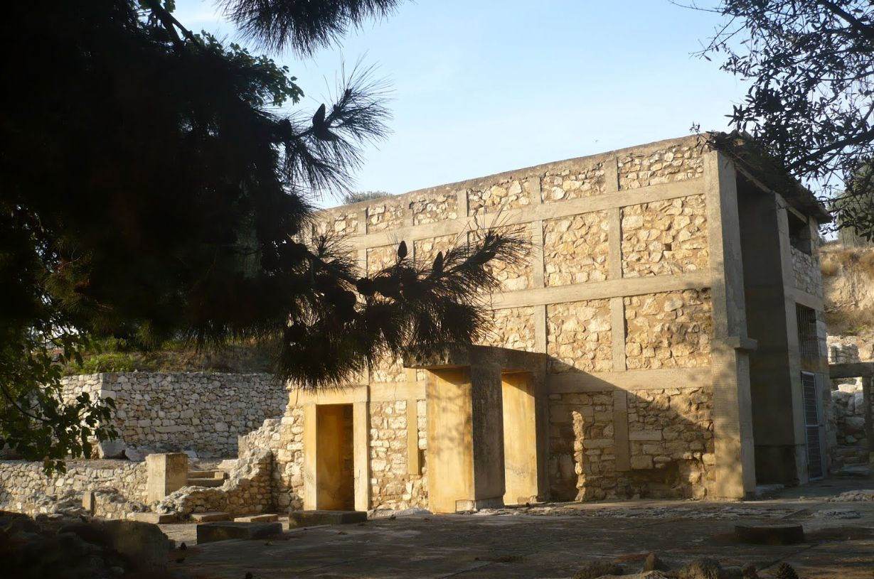
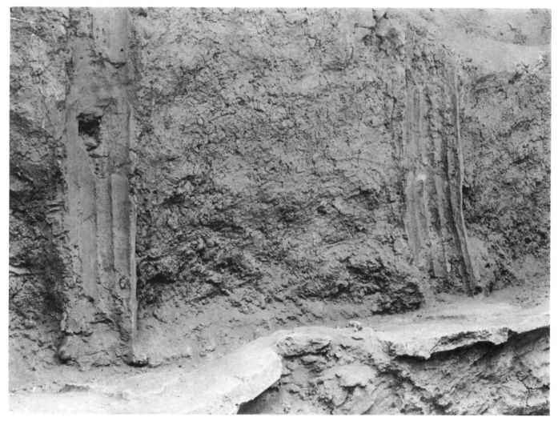

Slide 29
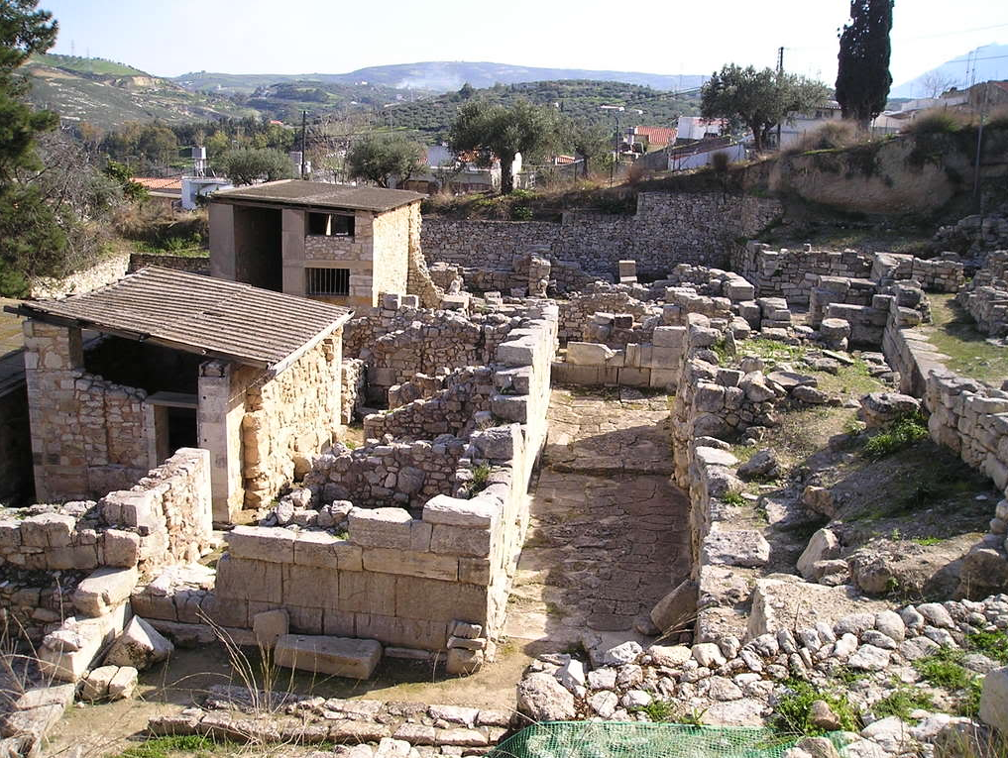

Slide 30
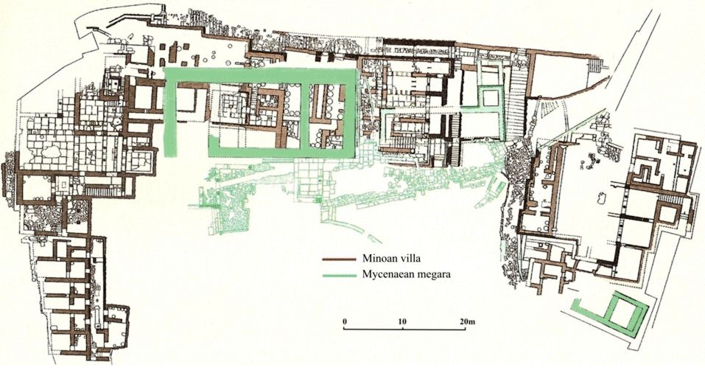
Faistos
kromě „villy“ v Haghia Triada nebyly nalezeny další domy podobné těm v Knossu
domy, které patrně patřily k městu byly nalezeny v oblasti Chalara na úbočí svahu na jihozápadě paláce a dále v oblasti Hagia Fotini na severovýchodě
Haghia Triada (35.059082, 24.792766)
asi 3 km od paláce ve Faistu na západním konci stejného hřebene
vybudována asi v MM III nebo LM IA – nálezy potvrzují starší osídlení
vila není dochována celá – situaci navíc komplikuje přítomnost pozdějšího využívání oblasti -> v centru vily byly nalezeny základy mykénského megara
půdorys ve tvaru písmene L

Slide 31
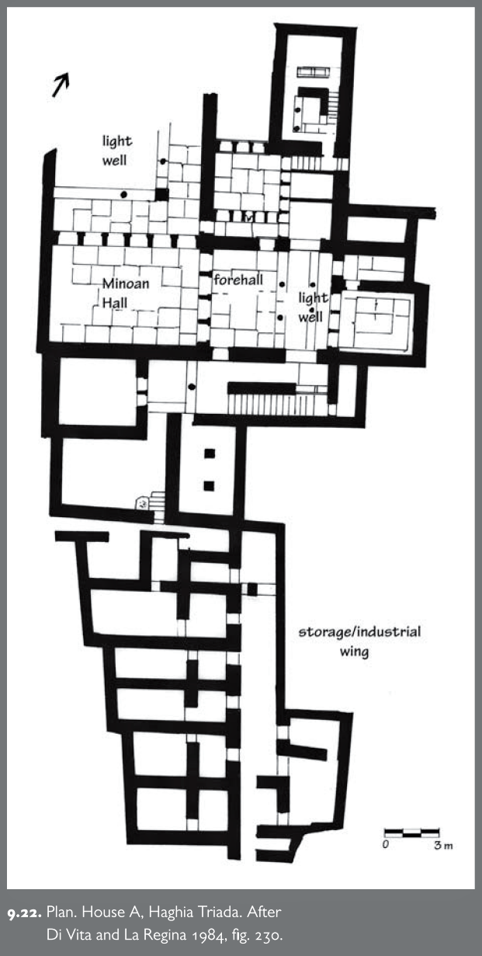
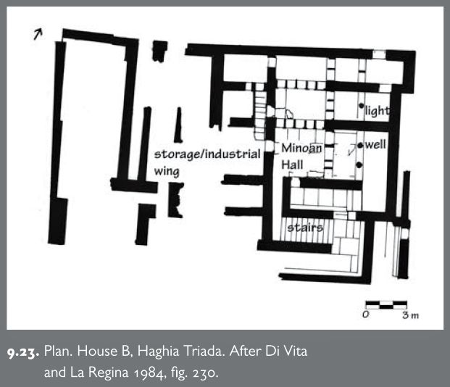
budova rozdělena do 4 částí
každá část v horním podlaží zahrnovala prostory, které sloužily specifickému účelu – prostory pro skladiště, kult a obývání
ve vnitřní prostorách jsou opět přítomny místnosti typické pro paláce
vila byla zničena požárem - zčernalé sádrovcové dláždění
nálezy tabulek s lineárním písmem A naznačují minimálně administrativní funkci komplexu -vztahy se sousedním palácem nejsou zcela jasné

Slide 32
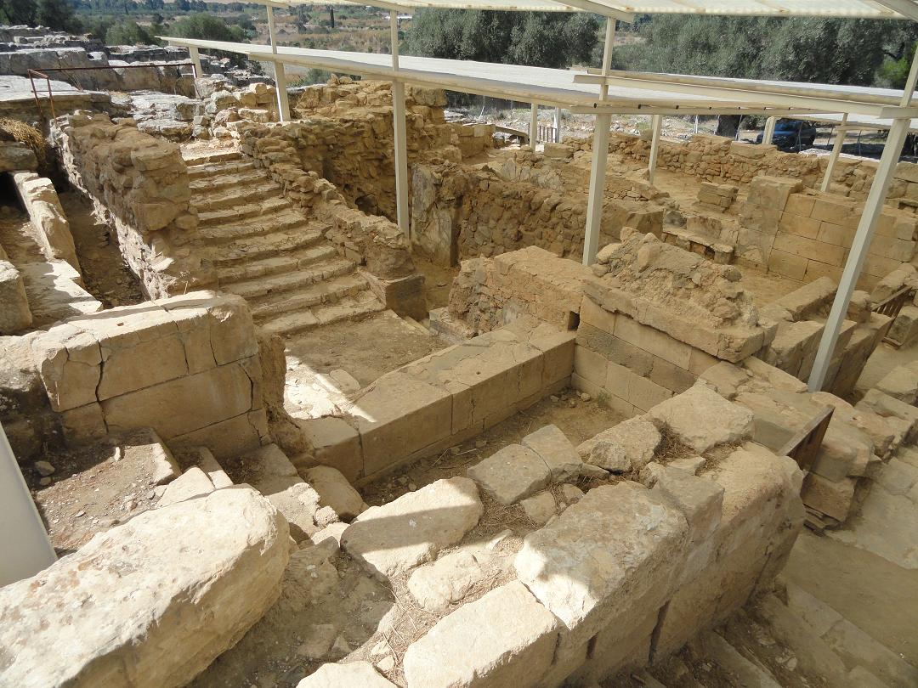
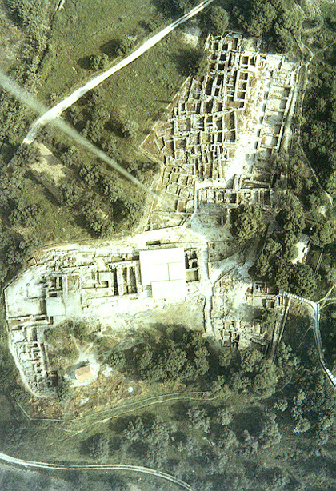
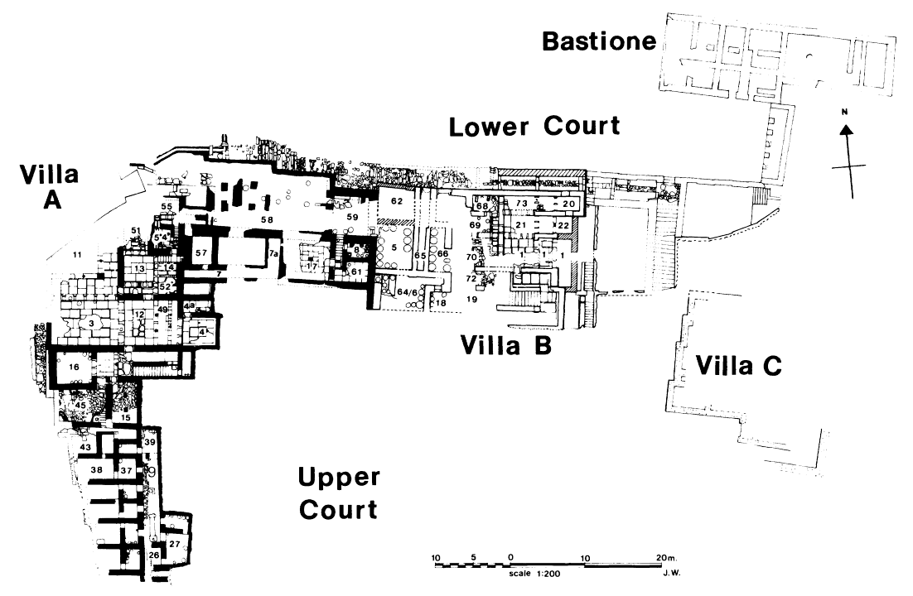

Slide 33
Místnost na západním konci vily
lavičky a obložení stěn ze sádrovce
v mezerách mezi panely původně dřevěné trámy

Slide 34
Mallia
stejně jako v předchozím období, i nyní je Mallia nejlepším místem pro poznání palácových měst
několik typů domů v několika oblastech
největší Dům E(psilon) leží asi 170 m jižně od paláce
počátek výstavby v MM III – samotná interpretace domu je nicméně složitá, neboť do budovy je začleněna starší stavební konstrukce z MM I a několik pozdějších modifikací – nakonec opuštěn během LM IIIB
rozměry asi 50 x 35 m – cca 3000 m² -> v literatuře označován také jako Little Palace = podobnost s budovou stejného jména v Knossu
vnitřní prostor tvoří nepravidelné místnosti
vstup na severu a jihu
ze severu se vstupuje do vestibulu a koridoru vedoucího do velkého dlážděného dvora a menšího dvora na severozápadě s kolonádou ve tvaru L se 4 sloupy
dále na severozápadě dílny a skladiště
na jihozápadě malý dvůr s pilíři po všech čtyř stranách
v jižní části obytné prostory zahrnující koupelnu - hlavní obytná místnost nemá typické znaky tzv. Minoan Hall
nebyly nalezeny stopy po schodišti do horního patra

Slide 37
další domy byly odkryty na východ od paláce v části nazývané Zeta a Delta
domy v těchto částech v sobě zahrnují pouze některé prvky minojských paláců – zvláště pak minojskou halu (v domě Zb byla přidána k již stojícímu domu) -> paralely u domů v jiných částech Kréty – např. v Tylissu, Nirou Chani a i v Haghia Triada
domy z těchto nalezišť se odlišují od těch budovaných v Knossu dalšími prvky
křídla se zaměřením na zemědělskou výrobu a skladování jsou oddělena od zbytku domu – ve většině případů je přístup do této části možný pouze jedinými dveřmi; navíc byla vybudována v prostším stylu, bez okázalých prvků nalézaných v obytných křídlech - kamenná suť nebo sušené cihly
druhé patro se nalézalo ve velké míře pouze nad skladišti a výrobními prostory

Slide 39
Města nebo výstavní domy nebyly pouze součástí okolí paláců, ale byly nalezeny v různých částech Kréty. Součástí některých těchto měst byly dominantní budovy, které patrně sloužily jako domov místní elity.
Většina měst ležela v úrodných oblastech, zatímco některá sloužila jako přístavy.
Mezi známá naleziště patří např. Pseira na malém ostrově nedaleko severního pobřeží Kréty, Palaikastro zcela na východě, dále také Mochlos a Kommos na jihu v západní části planiny Messara.
Nejlepším příkladem Krétského města mimo palácová centra však zůstává Gournia.

Slide 41
Palaikastro

Slide 42
Gournia (35.109496, 25.792761)
jeden z nejlepších příkladů minojského města – rozkládá se v severní části isthmu Ierapetra
odkrytá plocha činí asi 25000 m² - odhadovaná populace: asi 1400
nejstarší známky osídlení spadají již do neolitu, postupně pak město rostlo – hlavní vývoj města spadá do EM II – LM III, největší prosperitu zažilo během LM IA
v této době byla postavena budova nazývaná obvykle jako palác (někdy jako sídlo správce/guvernéra)
odkryto více než 40 domů – většina o užitné ploše kolem 80-100 m²

Slide 43
samotné domy se lišily jeden od druhého
konstruovány byly podle potřeb lidí, kteří v nich žily – v základních rysech nicméně podobné
konstrukce domů byla podobná předchozím obdobím
základ byl vždy postaven z kamene
zdi z kamene nebo sušených cihel
střechy byly ploché
většina domů měla několik místností a zcela běžná byla horní podlaží

Slide 44
typickým příkladem je dům Ck
jeden z pozdějších, vybudovaný na východním svahu
před vstupem 4 stupňové schodiště
dále vestibul, který spojoval zbylé místnosti v domě
hlavní a největší místnost v centru budovy - obytná
zbylé místnosti sloužily jako skladiště nebo výrobní prostor
součástí domu bylo druhé podlaží přístupné skrze dvoje schodiště
ulice byly dlážděné a v místech, kde to vyžadoval terén přechází do schodišť

Slide 46
Východní stoupání (The East Ascent) - ulice, která poskytovala přístup k veřejnému prostranství od východu - použito schodiště
Dlážděná cesta (Valley Road) podél východní strany města
Veřejné prostranství
Schodiště - možná menší obdoba schodišťového hlediště jako u velkých paláců - schodiště vedlo do paláce
Palác - zachovaly se pouze spodní části; použito kvádrového zdiva

Slide 47
Skladiště - nálezy pithoi; dlouhé a úzké zásobnice přiléhají na západě
Západní cesta (West Ridge Road)
Svatyně - postavena v LM III. Malá místnost se soškami bohyň
Severní příkop - skládka pro keramiku - od EM III do MM IA (umístěna zde po zničení města)
Vnitřní cesta (East Ridge Road) - řídí dopravu mezi bloky domů a centrem města
Palác

Slide 49
Palác západní nádvoří a fasáda
Palác – vstupní schodiště
severovýchodní ulice
ulice na východě

Slide 50
Bibliografie:
Poznámka: literatura uvedená v prezentaci Egeida 2 zde není uvedena, i když obsahuje texty použité pro tuto a předchozí prezentaci – zvláště pak z položky Obecná !!!
Knossos:
Evans, A. J. 1921–1936. The Palace Of Minos: A Comparative Account Of The Successive Stages Of The Early Cretan Civilization As Illustred By The Discoveries At Knossos. Macmillan, London. (online: http://digi.ub.uni-heidelberg.de/diglit/evans1921ga )
Hatzaki, E. M. 2005. Knossos The Little Palace. B.S.A. Supplementary Volume 38., Thames and Hudson, London. (online: http://www.jstor.org/stable/40856108 )
Hood, S. – Taylor, W. 1981. The Bronze Age Palace At Knossos: Plan And Sections. B.S.A. Supplementary Volume 13., Thames and Hudson, London. (online: http://www.jstor.org/stable/40855976 )
Mountjoy, P. A. – Burke, B. – Christakis, K. S. – Driessen, J. M. – Evely, R. D. G. – Knappett, C. – Krzyszkowska, O. H. 2003. Knossos The South House. B.S.A. Supplementary Volume 34., Thames and Hudson, London. (online: http://www.jstor.org/stable/40856051 )
Panagiotaki, M. 1999. The Central Palace Sanctuary At Knossos. B.S.A. Supplementary Volume 31., Thames and Hudson, London. (online: http://www.jstor.org/stable/40800524 )
Popham, M.R. – Betts, J. H. – Cameron, M. – Catling, H. W. – Evely, D. – Higgins, R. A. – Smyth, D. 1984. The Minoan Unexplored Mansion At Knossos. B.S.A. Supplementary Volume 17., Thames and Hudson, London. (online: text: http://www.jstor.org/stable/i40038248 ; obrázky: http://www.jstor.org/stable/40855994 )

Slide 51
Faistos a vila v Haghia Triada:
Caloi, I. 2011. Middle Minoan IB Houses at Phaistos: Function and Relationship to the Community Palace. In: Glowacki, K. T. - Vogeikoff-Brogan, N. (eds.) ΣТΕГА: The Archaeology of Houses and Households in Ancient Crete. Hesperia Supplements 44, American School of Classical Studies at Athens, Princeton, New Jersey, s. 71-80. (online: http://www.jstor.org/stable/i40065833 - http://www.jstor.org/stable/41363141 )
Watrous, L. V. 1984. Ayia Triada: A New Perspective on the Minoan Villa. AJA Vol. 88, No. 2, s. 123-134. (online: http://www.jstor.org/stable/504992 )
Mallia:
Effenterre, H. van – Effenterre, M. van 1969. Fouilles exécutées à Mallia. Le centre politique. I : L‘Agora (1960-1966). Études crétoises 17, École Française d'Athènes, Paris. (online: http://cefael.efa.gr/detail.php?site_id=1&actionID=page&serie_id=EtCret&volume_number=17&new_lang=en_US&x=4&y=11&ce=spja3424k34br5k0mughsvq711bfi8em&sp=1 – na této stránce jsou k dohledání další materiály, bohužel ne všechny)
Gournia:
Veškerá dostupná bibliografie k této lokalitě je vypsána na oficiálních stránkách projektu:
http://www.gournia.org/ (4.4.2015)
Jelikož je té literatury opravdu hodně, vyhledání dostupnosti nechám na vás. Víceméně:
Hawes, H. B. 1908. Gournia: Vasiliki and other prehistoric sites on the isthmus of Hierapetra, Crete ; excavations of the Wells-Houston-Cramp expeditions, 1901, 1903, 1904. American Exploration Society, Philadelphia. (online: http://digi.ub.uni-heidelberg.de/diglit/hawes1908/0001?sid=43cb55e33b9628547e1a40a4d8297c24 )
Soles, J. S. 1979. The Early Gournia Town. AJA Vol. 83, No. 2, s. 149-167. (online: http://www.jstor.org/stable/504898 )

Slide 52
Gournia (pokračování):
Soles, J. S. 1991. The Gournia Palace. AJA Vol. 95, No. 1, s. 17-78. (online: http://www.jstor.org/stable/505157 )
Obecná/přehledy k palácům, architektuře a urbanismu:
Branigan, K. (ed.) 2002. Urbanism In The Aegean Bronze Age. Sheffield Academic Press, London. (online: http://eds.a.ebscohost.com/eds/ebookviewer/ebook/bmxlYmtfXzM3Nzc0Ml9fQU41?sid=cff73a69-2121-4bbf-8453-d36c0e1b15b7@sessionmgr4003&vid=4&format=EB&rid=1 )
Graham, J. W. 1987. The Palaces of Crete: Revised Edition. Princeton University Press, Princeton, New Jersey. (v osobním vlastnictví – na požádání možná půjčím :-))
Graham také publikoval několik článků ohledně paláců v American Journal of Archaeology, které tady nebudu vypisovat, naleznete je online: http://www.jstor.org/action/doBasicResults?acc=on&wc=on&fc=off&group=none&Query=au:%22J.+Walter+Graham%22&hp=10&si=1
McEnroe, J. 1982. A Typology of Minoan Neopalatial Houses. AJA Vol. 86, No. 1, s. 3-19. (online: http://www.jstor.org/stable/504290 )
Shaw, J. W. 2009. Minoan Architecture: Materials and Techniques. Studi di Archeologia Cretese VII. Bottega d’Erasmo, Padova. (mám nafoceno = kdo bude mít zájem mohu poskytnou)
Shaw, J. W. 2011. Tracing the Ancestry of the Minoan Hall System. BSA 106, s. 141-165. (online: http://www.jstor.org/stable/41721706 nebo https://journals.cambridge.org/action/displayAbstract?fromPage=online&aid=8440941&fulltextType=RA&fileId=S0068245411000049 )

Slide 53
Literatura navíc – tzn. pro zájemce o téma ;-)
Palaikastro:
Velké množství literatury, zvláště zprávy o výzkumech na Jstor.

